Slide 1
Attività
Trapianto di Rene
da Donatore Vivente
Dal 01 Gennaio 2001
Al 30 Giugno 2013

Slide 2
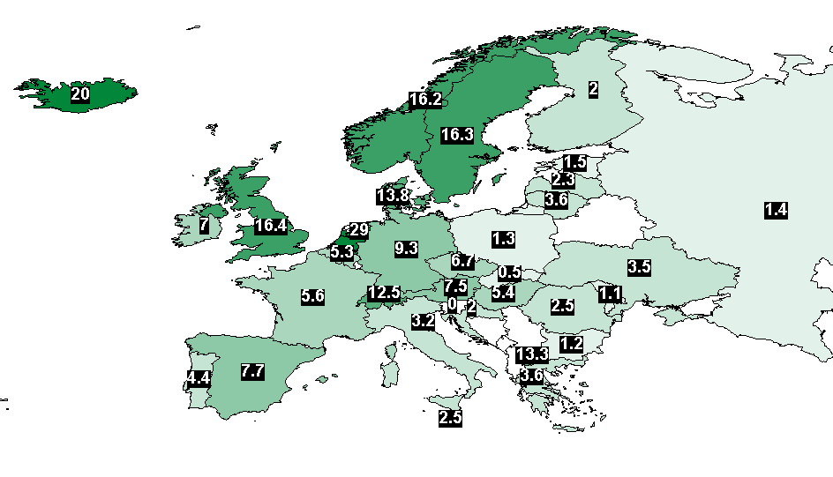
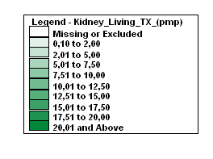
Living Kidney Transplant P.M.P.
Year 2012

Slide 3
Segnalazioni Trapianto da Vivente
N.B. Il n° di segnalazioni concluse per trapianto può differire dal numero di trapianti effettuati che vengono calcolati sulla data del trapianto e non sulla data di segnalazione.

Slide 4
Segnalazioni Trapianto da Vivente
Segnalazioni per centro trapianto

Slide 5
Segnalazioni Trapianto da Vivente
RENE vivente 2009- 2013
Segnalazioni per anno*
*Per l’ultima annualità il dato è in proiezione

Slide 6
Segnalazioni Trapianto da Vivente
RENE vivente 2009- 2013
Segnalazioni per anno*
*Per l’ultima annualità il dato è in proiezione

Slide 7
Segnalazioni Trapianto da Vivente
RENE vivente 2009- 2013
Segnalazioni per anno*
*Per l’ultima annualità il dato è in proiezione

Slide 8
Segnalazioni Senza Trapianto

Slide 9
Attività di trapianto*
Totale trapianti
*calcolato in base alla data trapianto , può quindi differire dal n° di segnalazioni concluse per trapianto calcolate sulla base della data segnalazione

Slide 10
Attività di trapianto*
N° trapianti per anno *
*Per l’ultima annualità il dato è in proiezione

Slide 11
Attività di trapianto*
Attività pediatrica
*Per l’ultima annualità il dato è in proiezione

Slide 12
Attività di trapianto - Relazione donatore - ricevente

Slide 13
Attività di trapianto - Patologia dei riceventi

Slide 14
Attività di trapianto - Età dei riceventi

Slide 15
Sopravvivenza – Organo/Paziente
RENE vivente 2001 - 2010
Sopravvivenza organo: 97.0 %
(sopravvivenza 1 anno)
Sopravvivenza paziente : 98.9 %
(sopravvivenza 1 anno)

Slide 16
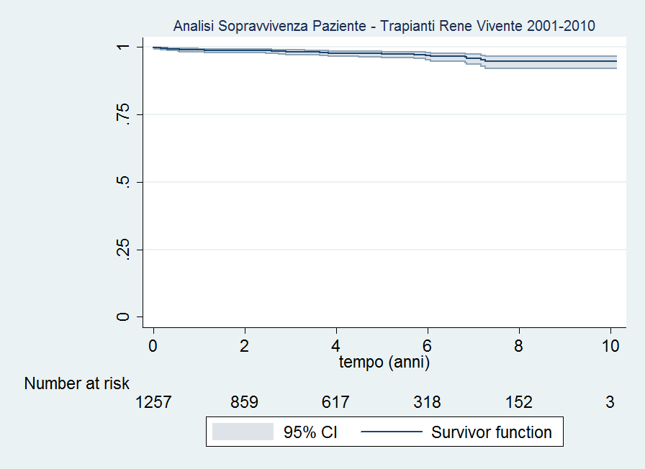
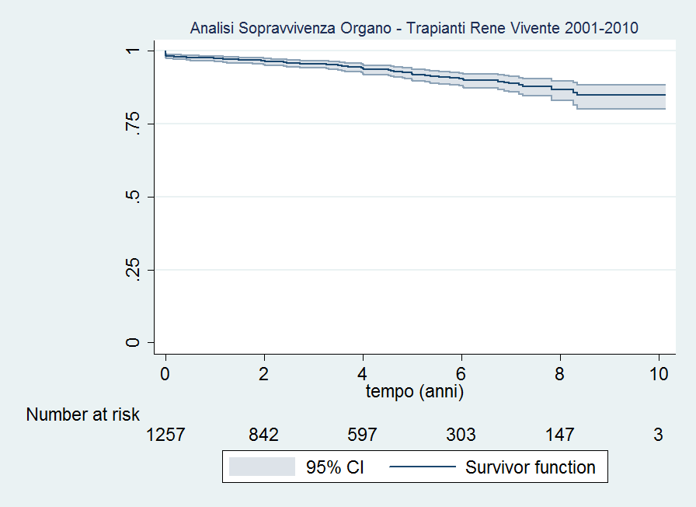
Sopravvivenza – Organo/Paziente
RENE vivente 2001 - 2010

